Slide 1
非机动车智慧管理解决方案
链星科技发展（深圳）有限公司

Slide 2
01
电动车乱象整治

Slide 3
城市电动车乱象急需面临整治
盗抢猖獗
逆行、闯红灯
猖獗的盗车现象已经成为社会治安的重大问题
电动车违章占交通事故总数50%，电动车交通事故伤亡率达80%，电动车逆向行驶占22.78%，闯红灯占12.66%。
盗抢猖獗
交通乱象
充电安全隐患
逆行、闯红灯
安全隐患
超载、超速
充电安全隐患
超载、超速
电动车超载、超速行驶占11.39%，酒后行驶占5.06%。
全国每年因电动车充电引起的火灾多达300多起，火灾造成的死亡率接近50%，引起政府高度重视。

Slide 4
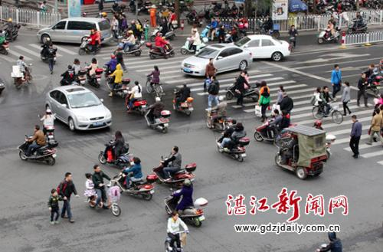
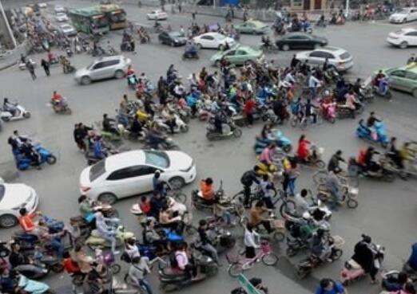
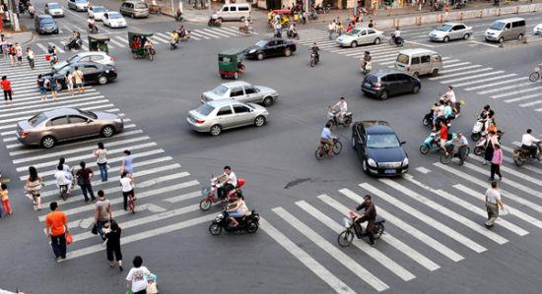
城市电动车交通安全状况
据统计，我国城市范围内电动车有关的交通事故占交通事故总数50%以上，电动车交通事故伤亡率80%。在送入医院治疗的电动车事故伤者中，电动车逆向行驶占22.78%，闯红灯占12.66%，超速行驶占11.39%，酒后行驶占5.06%。也就是说，一半以上的伤者，是因为违反了交通法规遭遇了车祸。电动车骑行者交通意识淡薄，引起社会公愤，是国民素质不高的典型表现；出现交通事故后遗症多。
我国的交通文明指数与经济文明指数严重不匹配，甚至不如部分欠发达国家，
通过物联网手段，“引导、培养、提升、习惯”， 快速提升电动车文明指数。

Slide 5
城市电动车盗抢现象
猖獗的盗车现象已经成为社会治安的重大问题
电动车摩托车的产品特点使得它易盗易销；
被盗车辆的销售渠道畅通，消费群体的法制观念淡薄，导致盗窃电动车案件居高不下；
缺乏有效的侦破手段，整体破案率非常低；
电动车摩托车缺少一种有效管理的方式。
防盗市场需求迫切，但针对性解决方案匮乏，政府急需出台相关管理政策。

Slide 6
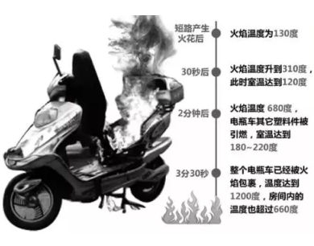
电动车充电火灾事故频发
有不少人使用完电动车后，都习惯推到家里或者楼梯间存放、充电。但这样的行为其实存在很大的安全隐患。据统计，仅2015、2016、2017三年间，全国各地消防部门统计的电动自行车火灾就有1019起之多，共造成96人死亡，125人受伤。而其中85%的电动自行车火灾事故是由于违规充电引起的，电动车充满电只需8小时，时间太长会导致电瓶发热，引起电瓶起火或爆炸，产生特别大的危害，主要表现在以下方面。
1、 火场高温。有科学家研究表示，电动车短路后30秒会出现明火，3分钟后火焰温度达到1200摄氏度，火势达到顶峰。
2、毒烟。滚滚浓烟及有毒气体会以1米/秒的速度迅速充斥整个楼道，切断居所逃生通道。一旦吸入3-5口剧毒气体人就会昏迷，随后窒息死亡，一台电动车产生的毒气足以杀死成百上千人！
遏制电动车火灾事故，提供整体解决方案才是关键
为了有效遏制电动自行车火灾多发势头，政府高度重视，相继颁发了《关于开展
电动自行车消防安全综合治理工作的通知》等2项管理条例。在面对层出不穷的
电动车充电安全事故时，政府也严惩不怠，更需出台相应管理方案。

Slide 7
02
城市非机动车项目规划

Slide 8
城市电动车智慧管理方案需求背景
政府
公安
交管
2011年9月公安部下发《关于在农村地区开展安全技术防范工作的意见》及2012年各省政府出台十二五期间全国强化社会安全防控系统建设的指导意见稿。基于物联网技术的社会管理防控网（之电动车防控网），在各区域从2014年起试点全面开展，2016年平均每月有一个城市项目进行落地。
2017年交通部推进智慧交通发展计划，为全面贯彻落实国务院信息化发展战略部署，加快推进实施《交通运输信息化“十三五”发展规划》，落实全国交通科技创新暨信息化工作会议精神，明确近期智慧交通发展的工作思路、主要目标和重点任务，有效提升交通运输数字化、网络化、智能化水平。
2009年物联网被正式列为国家五大新兴战略性产业之一，国务院总理政府工作报告中提出，在“十三五”期间要促进大数据、云计算、物联网的广泛应用。目前国内已有近400个城市在积极探索与规划建设基于物联网的“智慧城市”。

Slide 9
城市电动车项目建设的意义
政府职能部门
政府职能部门
推动北斗和物联网新技术，树立科技创新项目典型，附能智慧城市
公安机关
公安机关
实现城市电动车智能化管理，减少电动车盗窃案件发生，同时提高破案率，增强居民满意度和安全感。
安全有保障
安全保障
保险公司参与的盗抢险和人身安全责任险，给乘骑人员带来安全保障。
运营维护
运营维护
大数据的整理维护，及时掌控车辆信息：告警分类处理，违章分类处理，车辆异常处理等，给社会治安、交通带来安全保障。

Slide 10
城市电动车管理规划
硬件厂商+落地服务商投资建设
无需政府出一分钱做到企业投资政府得民心，民众得实惠
政府单位
配套政策
按照“政府主导、公安牵头、部门协同、企业承载、社会参与”的原则，“居民电动车管理系统”车辆管理防盗系统由公安、运营商、落地服务商、保险公司以警企协作方式进行推广建设，各市区县公安局牵头，各地市区县运营商承办并宣传推广，服务商提供技术支持及售后、盗窃排查等。
消费者
购买或运营商充话费获得防盗装置及保险服务

Slide 11
城市电动车管理规划
解决公安大数据采集困难的难题，减轻基层民警工作量和办案压力
保障人、车、财产的安全和有序和谐的社会
单击输入标题
单击输入标题
解决上路管理难的问题
提升公安破案效率
物联网技术探测电动车冲红灯、逆行等违反交通规则行为，保障市民安全出行
打造物联网+社会管控
通过智能化大数据平台，帮助强化政府监管辖区车辆
打造智慧平安城市

Slide 12
03
城市电动车项目实施

Slide 13
车辆管理宣传办法
指定上牌点
新车
登记监管
车行
新闻媒体
街道每户
每家登记
交警道路
拦停宣讲
存量车
企事业单位从片区派出所入手
快递、外卖车辆从单位入手
Notes:
13

Slide 14
公安管理平台搭建
公安后台数据管理
公安专用追踪APP
运用物联网、云计算、大数据、空间地理信息集成，以GPS/北斗智能终端作为载体采集电动自行车状态（位置、电量、速度、轨迹、告警信息等）并上传至云平台，一方面经过即时分析运算得出可视化数据并通过公安后台数据进行分析管理，同时反馈给警用APP以及用户APP，另一方面可供平台管理者监控、分析和控制，助力整个城市的电动自行车智慧化管理。

Slide 15
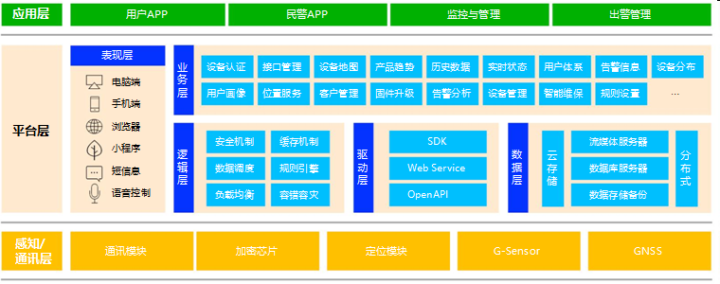
平台搭建架构
Notes:
15

Slide 16
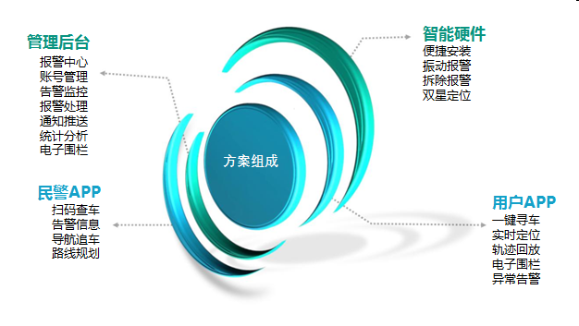
平台管理架构
Notes:
16

Slide 17
实施流程
车主到辖区内派出所，警务站或指定地点进行现场登记。
办理车辆上牌并申请保险套餐，分配车牌号及设备，对车辆号牌和设备号进行绑定。
信息采集
现场验车
上牌及设备领取
设备安装
验车员验车：
对比车驾号、电机号、车辆品牌、型号、购买凭证等验车。
车主携带登记表、车牌号、设备及设备号至保密房间由专业安装人员进行保密安装。
Notes:
17

Slide 18
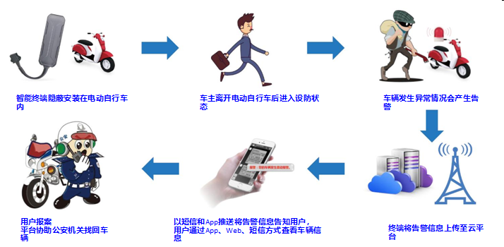
运维与监管
Notes:
18

Slide 19
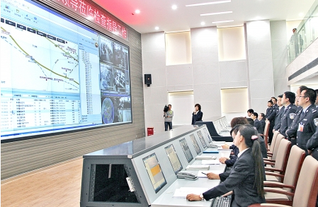
公安后台管理办法
账号管理：
① 管理员或报警中心可管理公安局、派出所、民警信息
② 公安局可管理派出所、民警信息
③ 派出所可管理民警信息
告警监控：
① 客服人员可查询指定公安局终端的报警信息
② 对于指定报警信息进行重点监控：震动、位移、断电等
③ 快速查看告警位置，提供告警处理的相关入口
告警处理：
① 客服人员选中任一报警信息，可进行电话致电、无需报警或报警操作
② 电话致电需记录致电的录音，与告警信息关联存储
③ 报警可支持相关处理意见描述，并转发给相应的派出所进行后续处理
告警推送：
① 报警中心可查看客服提交的所有报警信息
② 支持报警信息推送给指定派出所或民警的APP
③ 支持推送自定义内容给派出所或民警的APP
Notes:
19

Slide 20
运维与监管
01
安全
三重定位，精度高，设备稳定，安装隐蔽，性能优越，确保寻回期间内通信数据正常。
02
增效
联网报警，追踪快，快速出击，迅速查找赢得机会。
03
经济
成本低廉，易普及，为项目顺利实施赢得坚实基础。

Slide 21
运维与监管
1
1
2
3
4
7x24小时监控后台
安装售后团队
追车协助
保险协调对接
运维
Notes:
21

Slide 22
04
硬件支撑管理

Slide 23
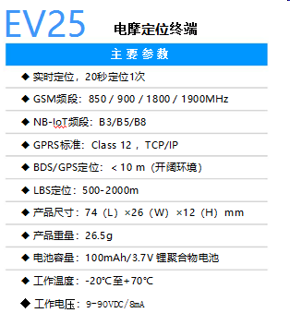
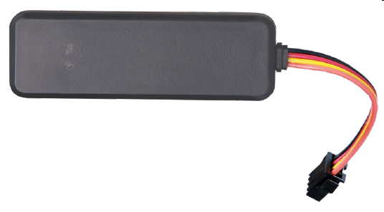
通信层硬件参数
Notes:
23

Slide 24
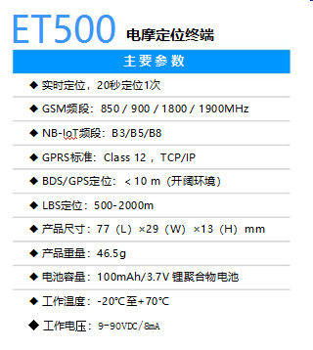
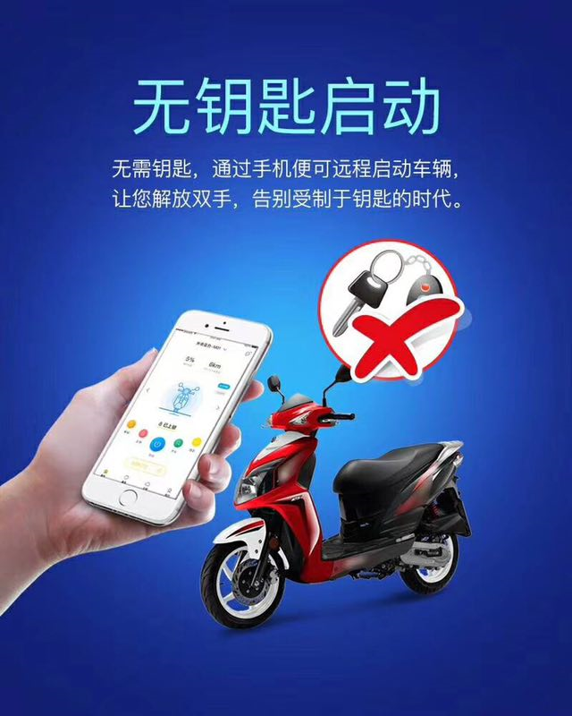
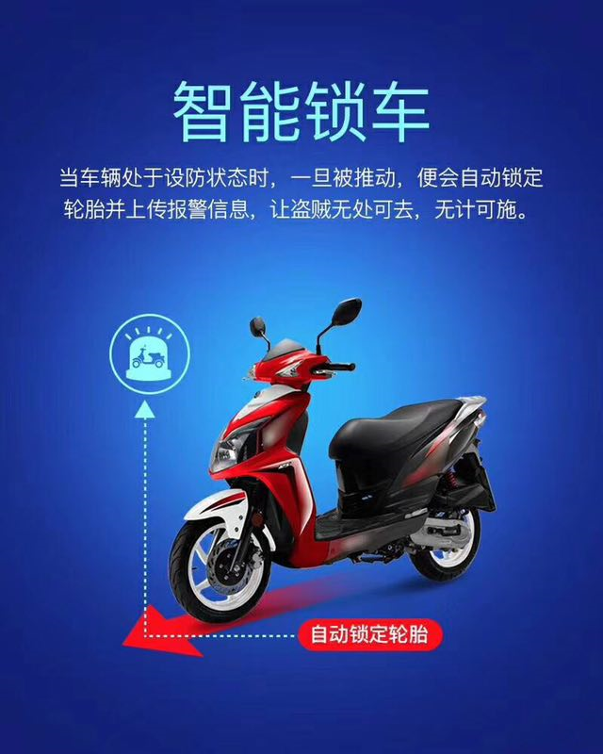
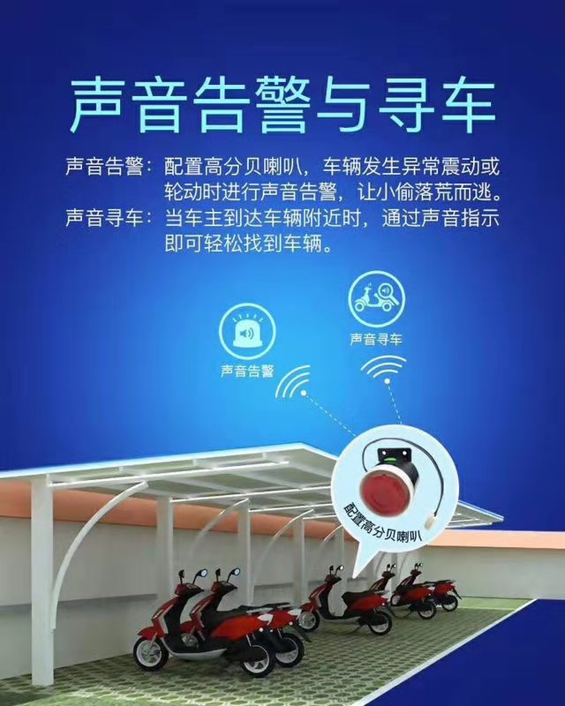
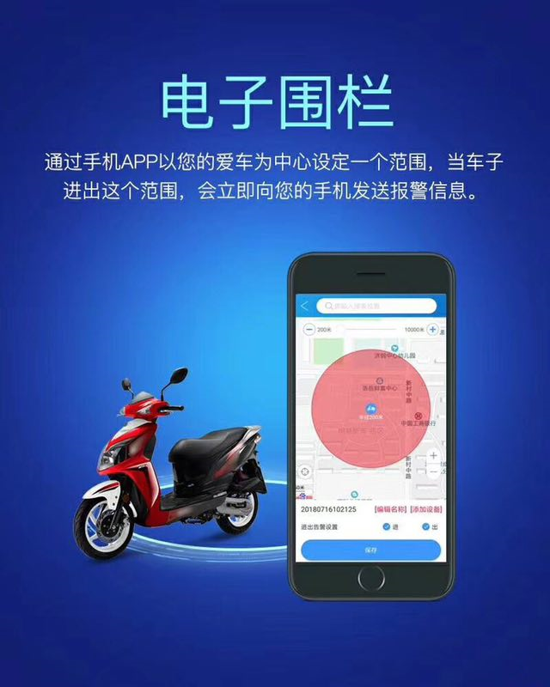
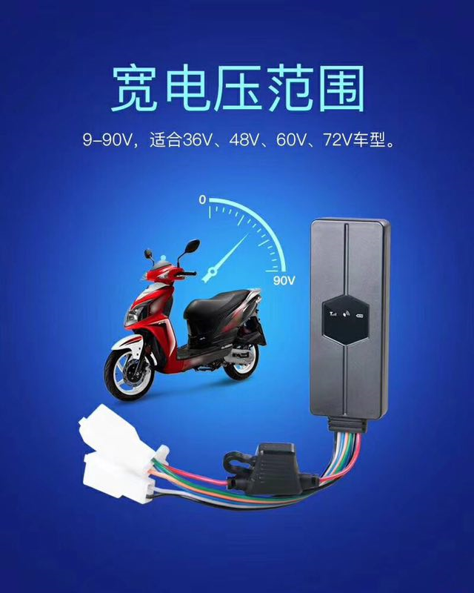
通信层硬件参数
Notes:
24

Slide 25
05
平台智慧管理

Slide 26
车辆管理办法
超速管理
重点区域监测
批量设定车辆行驶最大速度，超速时推送告警信息，提醒车主注意驾驶行为，平台会保留超速报警信息，便于后续有效掌握车主的行驶行为。
针对车辆盗窃高发区域，设定电子围栏监控区域，及时快速的检测区域车辆状态
设定车辆禁行路段，当车辆进入或离开禁行路段时，会触发告警信息
闯红灯、逆行纠章管理
电动车
管理平台功能
失窃车辆管理
针对主干道，居民闯红灯和逆行的行为均可以发生平台告警，警示车主。（预备）
通过车主上报车辆挂失，管理平台会记录挂失车辆并及时追踪找回车辆。
充电安全预警管理
可扩展性
当车辆充电出现异常，电池温度会上升，温度一旦超过预定阀值，异常温度报警会及时上报车主及管理平台。
居民两车防盗管理平台可跟公安内网平台、天网平台对接，同时利用现有平台，可以直接协助公安机关打击“伪基站”电信诈骗犯罪。
Notes:
26

Slide 27
后台层车辆管理办法
通过在车辆内部隐蔽安装支持卫星定位和基站定位的智能传感及通讯终端黑匣子设备，终端传感器模块通过通讯网络，实时不间断上报车辆安全状态、位置、速度信息到系统后台，实现“人、车、物”无缝联动，车主可随时随地监控掌控车辆安全，确保车辆财产安全。
猖獗的盗车现象已经成为社会治安的重大问题
1
2
3
综合监控
历史轨迹
车辆告警
提供每辆车的实时位置监控
提供车队所有车辆的实时位置监控
车主可通过平台查询车辆的历史行驶轨迹，轨迹保留90天。
提供车辆越界报警、断电报警、震动报警
4
5
6
电子围栏
失窃车辆
统计查询
绘制安全区域，车辆离开安全区域会发出报警信息
提供失窃车辆车牌号、所属车队、失窃事件、接警人、处理人等信息。
提供车辆统计总览、里程统计、离线统计、超速统计、报警统计
Notes:
27

Slide 28
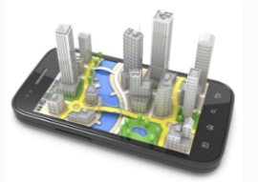
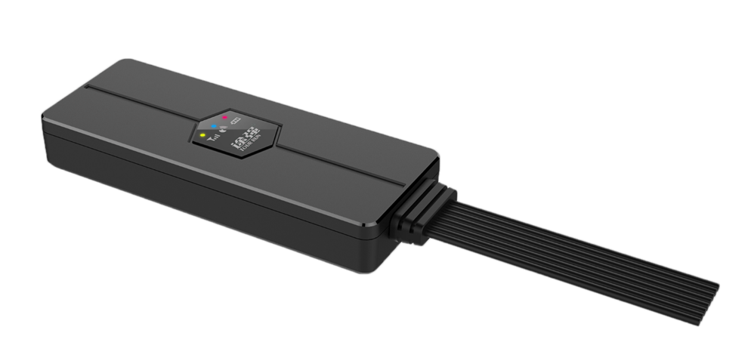
应用层车辆管理办法
1
2
3
终端硬件
公安后台PC端平台
手机端平台
采用超低功耗GPS+北斗双模芯片组，全内置高增益GPS接收天线，每个功能模块和整机经过多重测试，保证终端设备性能的稳定可靠。
采用超低功耗、性能可靠稳定基站设备组网
千万级云平台架构设计，具备平滑扩容、多点部署、热切换优势，确保提供稳定的平台服务。
组成：由地图服务器、通信中心、Web服务器、数据库等部分组成，架设在主控中心，可通过Internet及专线访问中心Web服务，实现对车辆的网上管理。
APP平台：自主开发，含安卓端和ios端。
微信平台：可通过关注微信公众账号，实现对车辆的监控管理，功能与PC和APP端相同。
Notes:
28

Slide 29
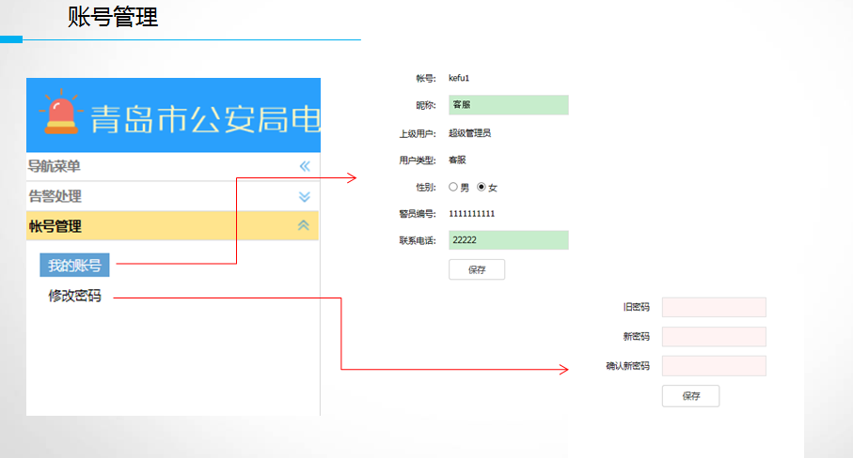
应用层平台展示
Notes:
29

Slide 30
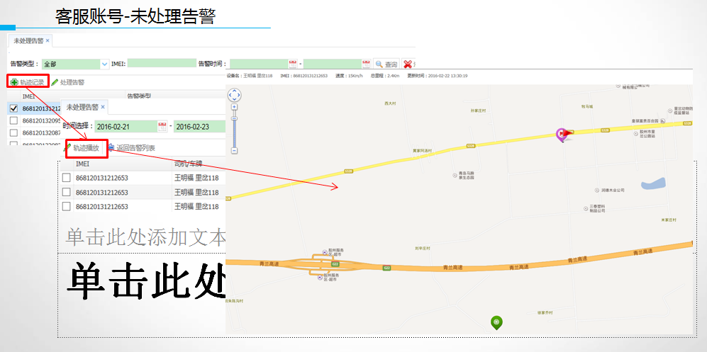
应用层平台展示
Notes:
30

Slide 31
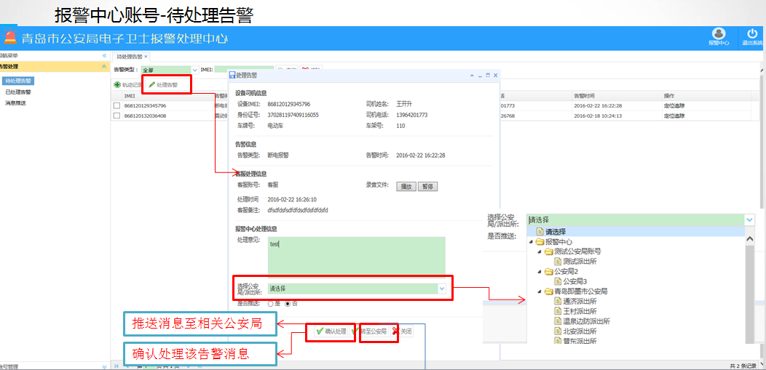
应用层平台展示
Notes:
31

Slide 32
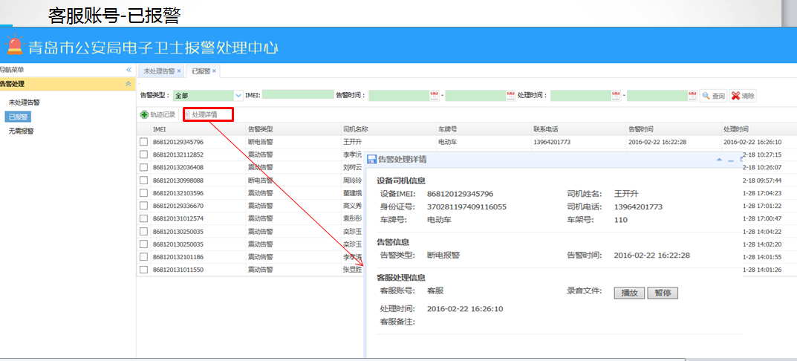
应用层平台展示
Notes:
32

Slide 33
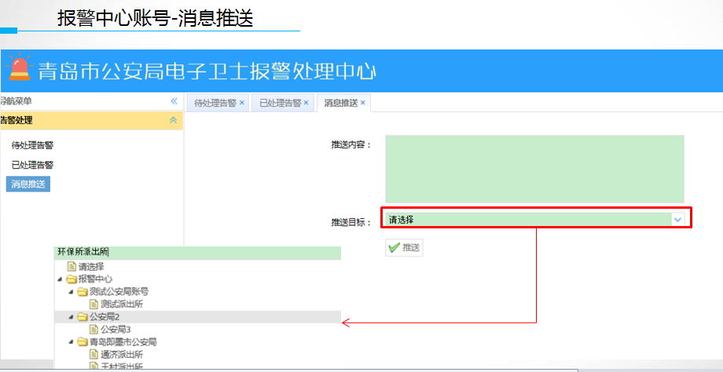
应用层平台展示
Notes:
33

Slide 34
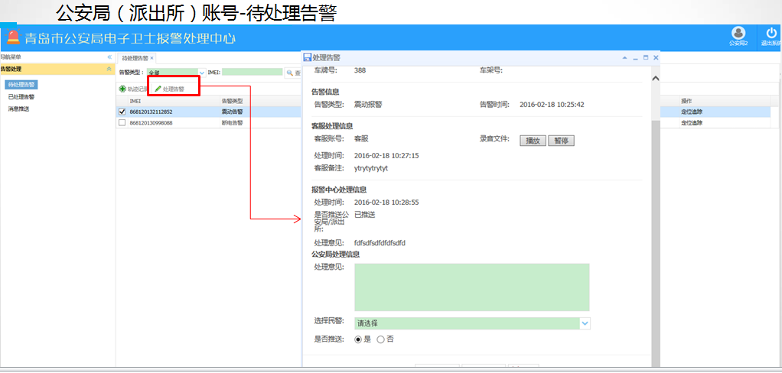
应用层平台展示
Notes:
34

Slide 35
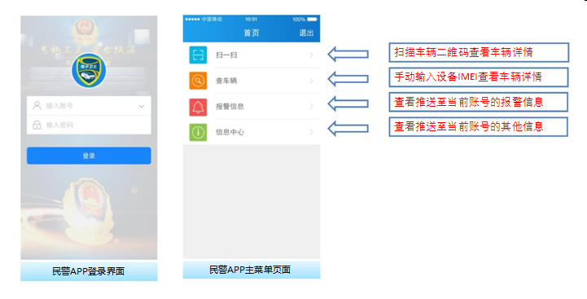
应用层警用APP展示
Notes:
35

Slide 36
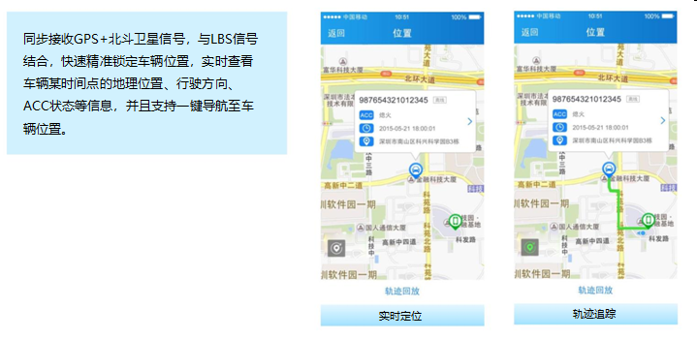
应用层警用APP展示
Notes:
36

Slide 37
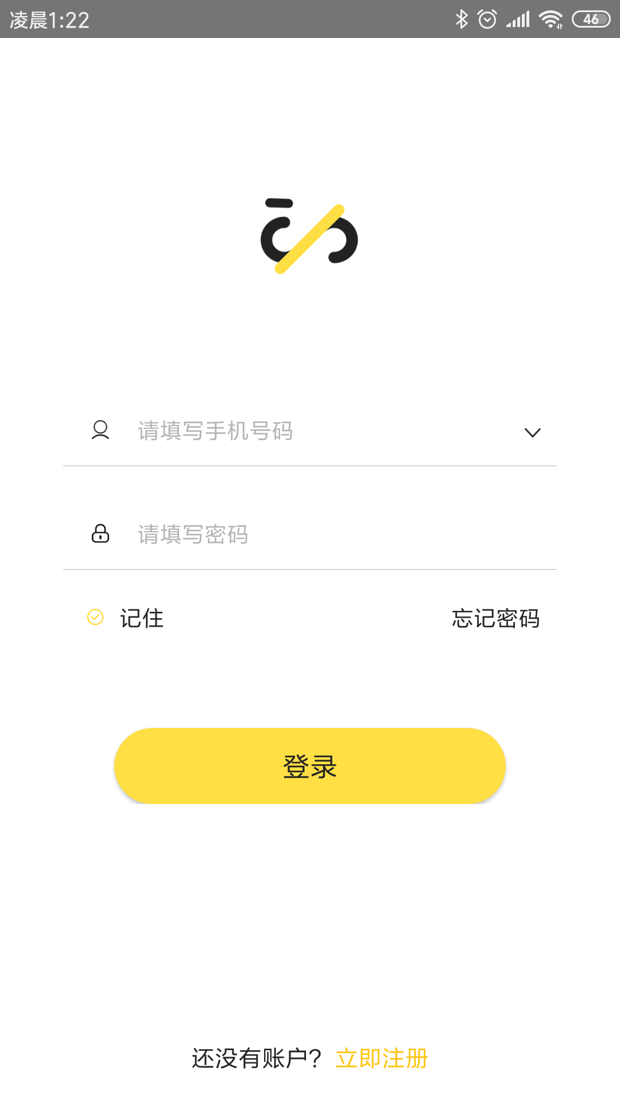
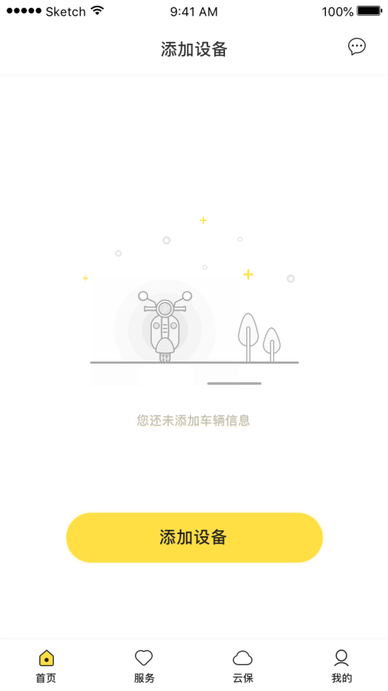
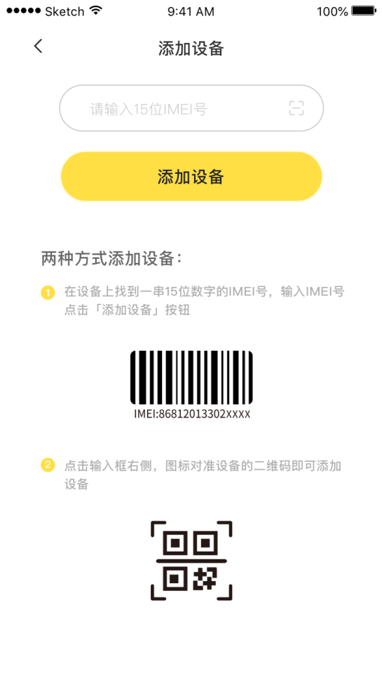
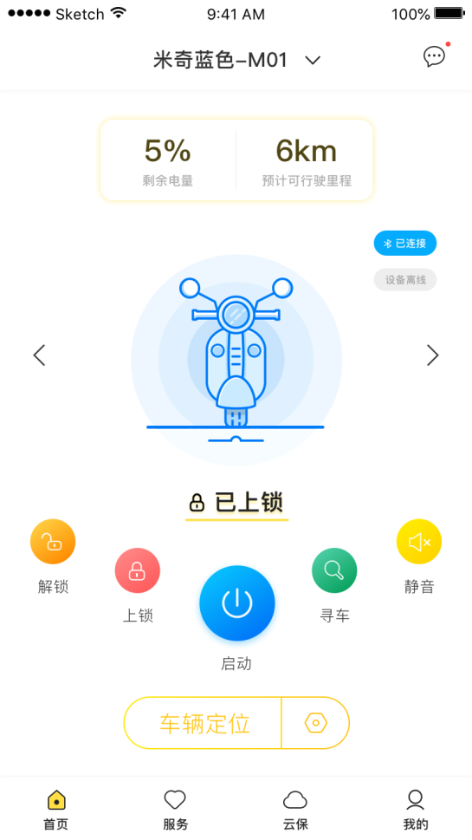
应用层用户APP展示
Notes:
37

Slide 38
06
亮点与展示

Slide 39
项目亮点展示
精准定位
安全充电
停放有序
安全行驶
高灵敏度定位芯片，支持GPS/LBS/AGPS定位功能，更快、更准捕捉车辆实时位置。
电动车充电管理技术，拥有充满自停、短路保护、高温保护等功能
在车辆使用者没有按照规定在可行驶道路行驶及将车辆停放在合法的停放区域时，智能硬件会通过语音提示，规范行驶、停车。
对超速驾驶行为进行语音提示，经多次提示后，仍不按照规定行驶的车辆使用者，可采取必要措施。
Notes:
39

Slide 40
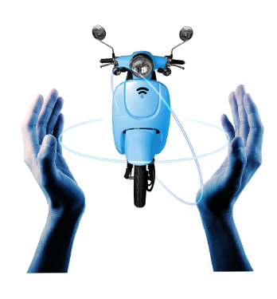
项目亮点展示
智能硬件将会对车辆这个防盗系
统进行升级，车辆出现异常状况时，设备支
持声音警报及自动锁车功能。一旦被盗后，
车主及民警可以通过后台、APP远程锁停车
辆，协助警方快速追回被盗车辆。车辆防盗
系统升级后，可以最大程度上降低车辆被盗
率，提高警方电动车偷盗案件的破案率及电
动车追回率。
防盗升级
Notes:
40

Slide 41
Thanks
感谢聆听
链星科技发展（深圳）有限公司

